Slide 1

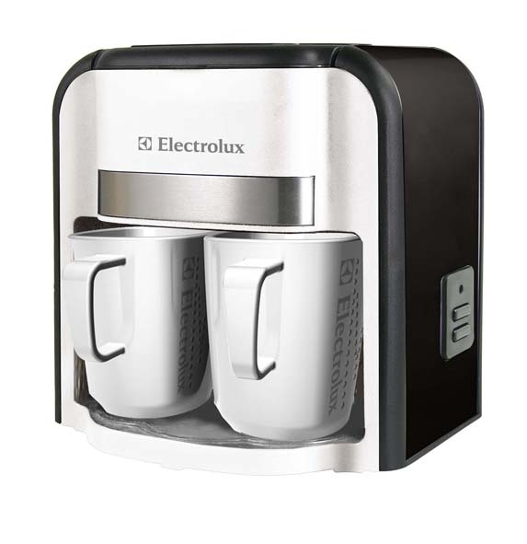
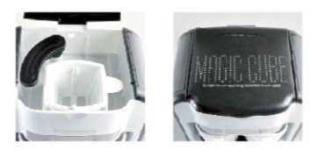
EGCM010
伊莱克斯滴漏式咖啡机
市场价：218.00
供货价：93.00
参数：420W 300ml
包装尺寸：21.8×18×21cm
装箱数：6个/箱
卖点：
独特的方形设计，外观大气，时尚，送礼自用两相宜，双重安全保护装置（熔断器和温控器双重保护），让您使用更放心。

